Slide 1
Знакомство с языками программирования
Семинар 3.

Slide 2
Задача 10: Напишите программу, которая принимает на вход трёхзначное число и на выходе показывает вторую цифру этого числа.
Задача 13: Напишите программу, которая выводит третью цифру заданного числа или сообщает, что третьей цифры нет.
Задача 15: Напишите программу, которая принимает на вход цифру, обозначающую день недели, и проверяет, является ли этот день выходным.
Домашнее задание 2 семинара

Slide 3
Ваши вопросы?

Slide 4
Семинары блока
“Знакомство с языками программирования”
1
В прошлый раз -
Задачи уровня: “Почувствуй себя интерном”
2
Сегодня -
Задачи уровня: “Почувствуй себя джуном”
3
Задачи уровня: “Почувствуй себя мидлом”
Notes:
Стандартный слайд. Не меняем его, меняем текст в нем.

Slide 5
Формат работы
Вопросы, обсуждение домашнего задания
Демонстрация решения задачи
Работа в сессионных залах
Обсуждение программы (решения задачи) в общем зале

Slide 6
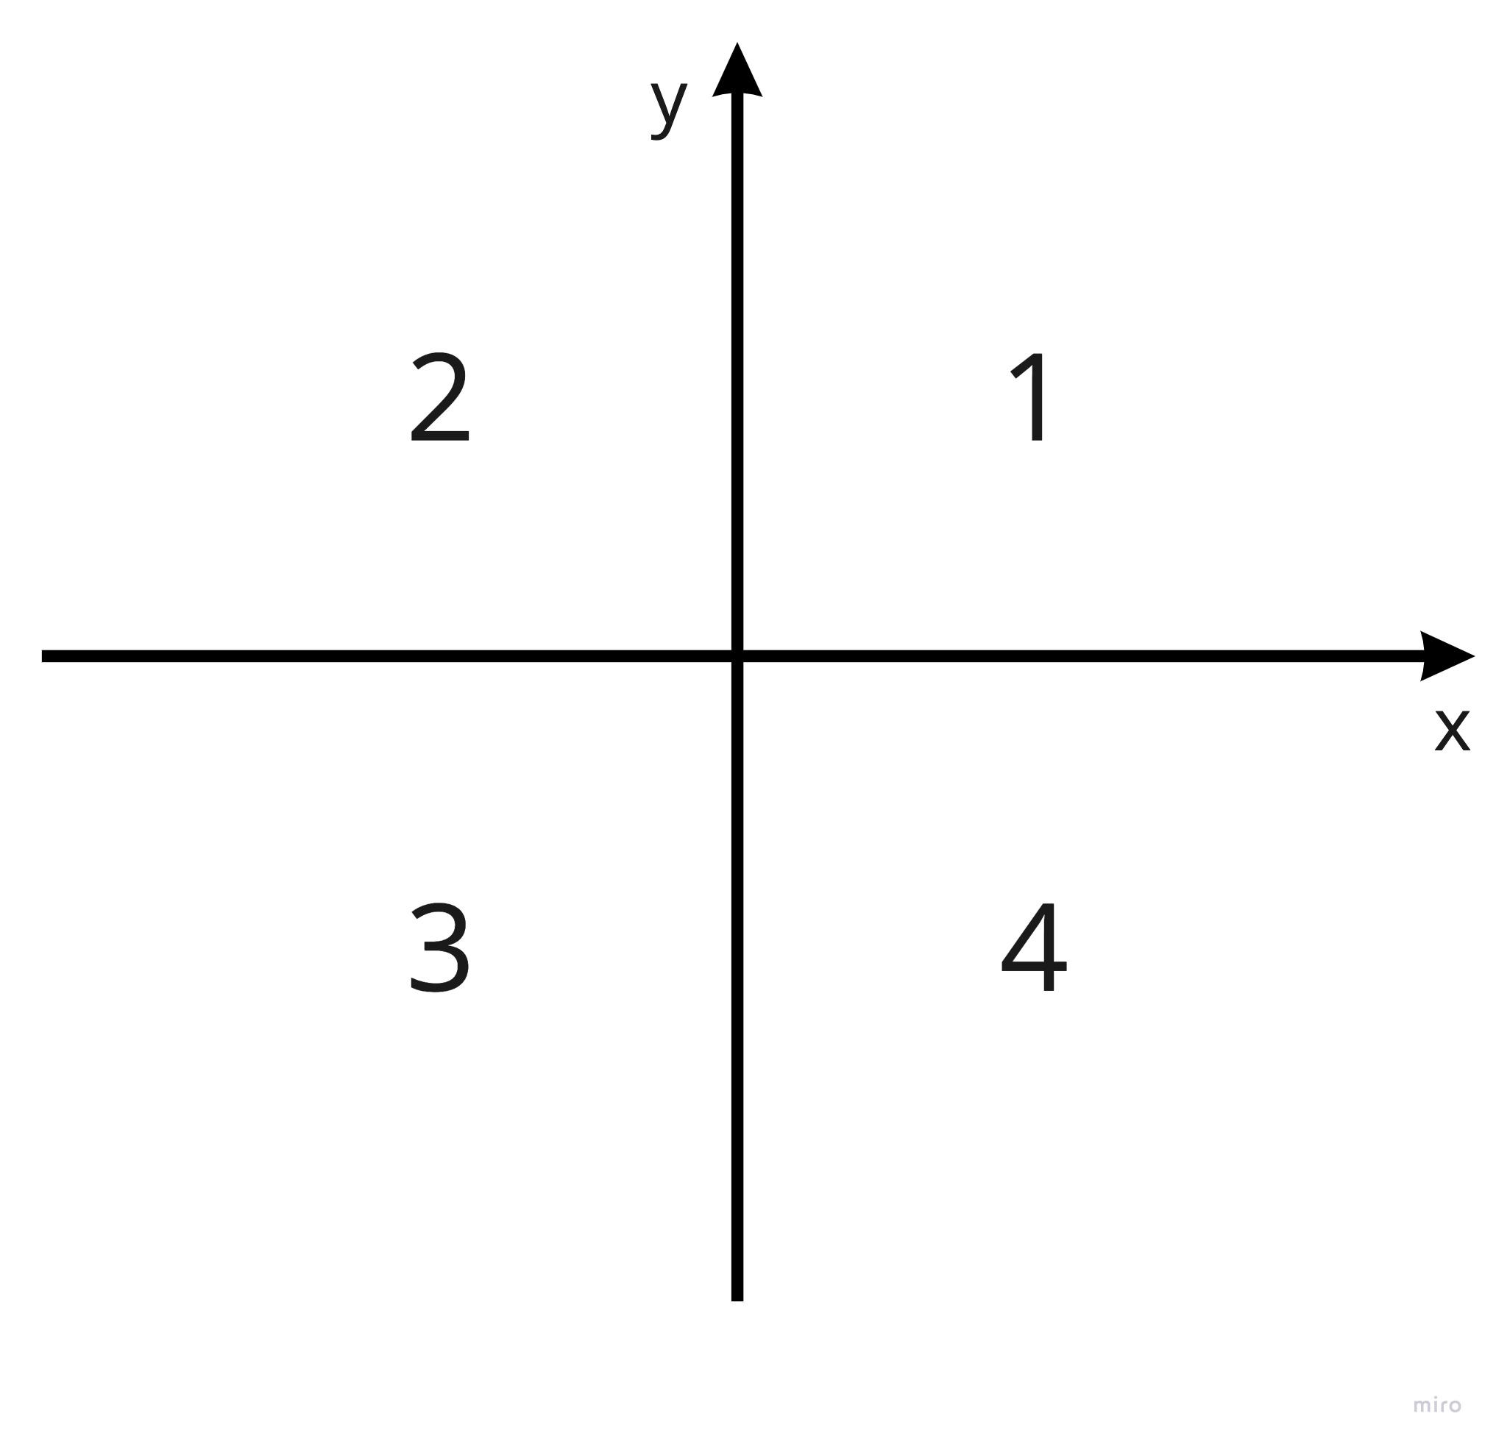
Демонстрация решения
17. Напишите программу, которая принимает на вход координаты точки (X и Y), причём X ≠ 0 и Y ≠ 0 и выдаёт номер четверти плоскости, в которой находится эта точка.

Slide 7
Демонстрация решения
//Напишите программу, которая принимает на вход координаты точки (X и Y), причём X ≠ 0 и Y ≠ 0
//и выдаёт номер четверти плоскости, в которой находится эта точка.
Console.Clear();
Console.Write("Введите X: ");
int X = int.Parse(Console.ReadLine());
Console.Write("Введите Y: ");
int Y = int.Parse(Console.ReadLine());
if(X > 0 && Y > 0)
{
Console.WriteLine("1");
}
else if(X < 0 && Y > 0)
{
Console.WriteLine("2");
}
else if(X < 0 && Y < 0)
{
Console.WriteLine("3");
}
else if(X > 0 && Y < 0)
{
Console.WriteLine("4");
}
else
{
Console.WriteLine("Ошибка! Точка попадает на оси координат!");
}

Slide 8
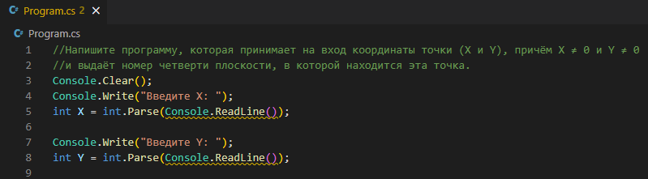
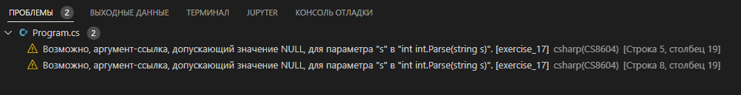
Демонстрация решения
Какие у данного кода недостатки?

Slide 9
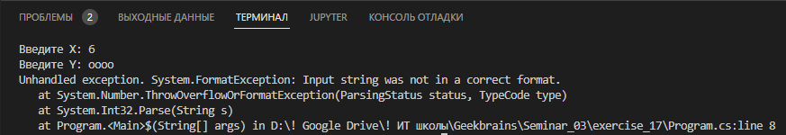
Демонстрация решения

Slide 10
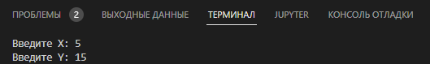
Демонстрация решения

Slide 11

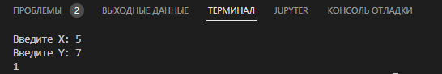
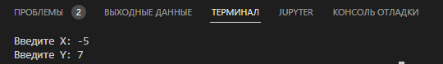
Демонстрация решения
V
X

Slide 12
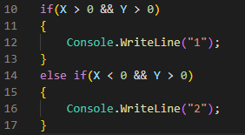
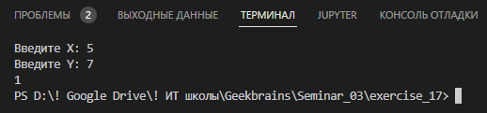

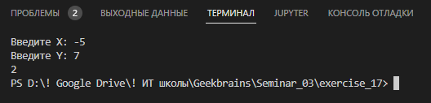
Демонстрация решения
V
X
V

Slide 13
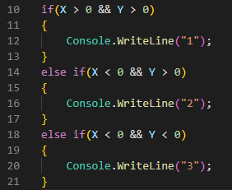


Демонстрация решения
V
V
V
X

Slide 14
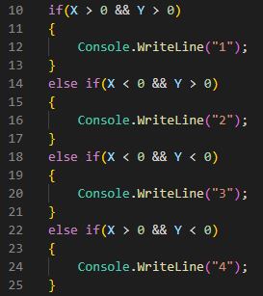

Демонстрация решения
V
V
V
V

Slide 15
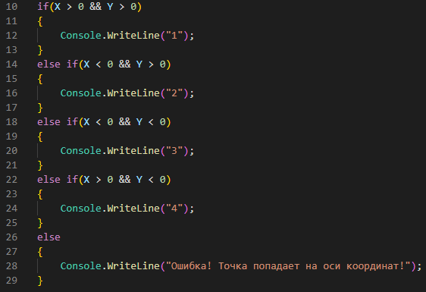

Демонстрация решения
V
V
V
V
V

Slide 16
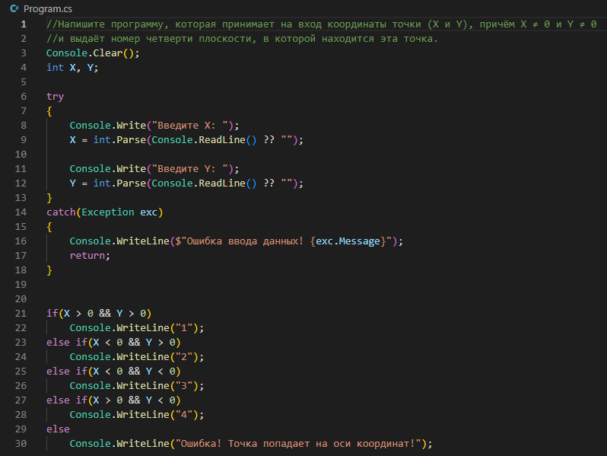
Демонстрация решения

Slide 17
Демонстрация решения (с методами)
//Напишите программу, которая принимает на вход координаты точки (X и Y), причём X ≠ 0 и Y ≠ 0
//и выдаёт номер четверти плоскости, в которой находится эта точка.
// -------------------------- Начало программы ----------------------------------
Console.Clear();
int X = 0, Y = 0;
InitCoordinatesByUser(ref X, ref Y); // Вызов метода с передачей параметров по ссылке (ref)
PrintQuarterByCoords(X, Y); // Вызов метода с передачей параметров по значению
// -------------------------- Конец программы ----------------------------------
// -------------------------Определение методов ---------------------------------
// ------------------------------------------------------------------------------
// Определяем функцию, выполняющую ввод значений координат
static void InitCoordinatesByUser(ref int x, ref int y)
{
try
{
Console.Write("Введите X: ");
x = int.Parse(Console.ReadLine() ?? "");
Console.Write("Введите Y: ");
y = int.Parse(Console.ReadLine() ?? "");
}
catch (Exception exc)
{
Console.WriteLine($"Ошибка ввода данных! {exc.Message}");
return;
}
}
// -----------------------------------------------------------------------------
// Определяем функцию, принимающую два аргумента (координаты точки x и y)
// и выводящую в консоль номер четверти плоскости, в которой находится эта точка
static void PrintQuarterByCoords(int x, int y)
{
if(x > 0 && y > 0)
Console.WriteLine("1");
else if(x < 0 && y > 0)
Console.WriteLine("2");
else if(x < 0 && y < 0)
Console.WriteLine("3");
else if(x > 0 && y < 0)
Console.WriteLine("4");
else
Console.WriteLine("Ошибка! Точка попадает на оси координат!");
}
// ---------------------- Конец определения методов ----------------------------

Slide 18
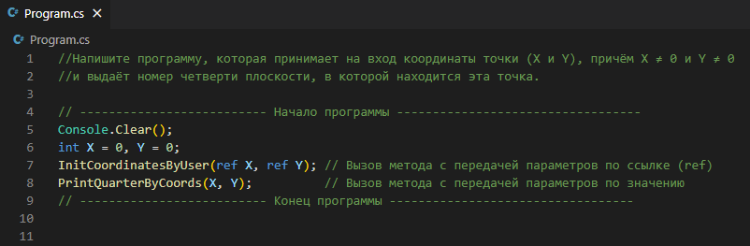
Демонстрация решения (с методами)

Slide 19
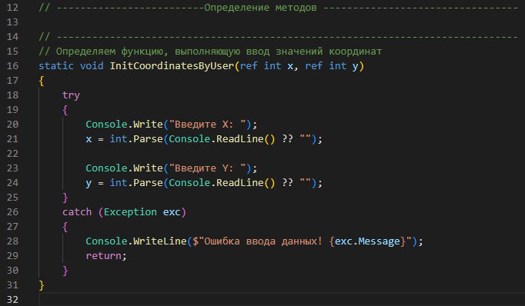
Демонстрация решения (с методами)

Slide 20
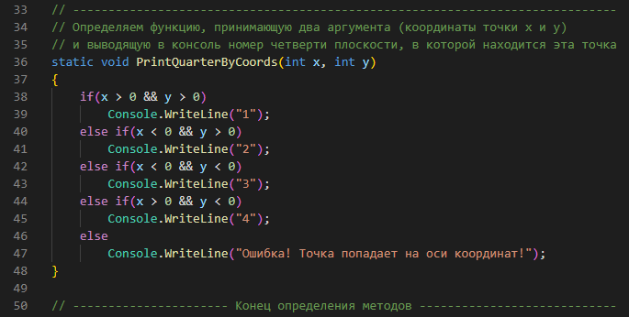
Демонстрация решения (с методами)

Slide 21

Решение в группах задач:
Задача 18: Напишите программу, которая по заданному номеру четверти, показывает диапазон возможных координат точек в этой четверти (x и y).
12 мин

Slide 22
Общее обсуждение решения:
Задача 18: Напишите программу, которая по заданному номеру четверти, показывает диапазон возможных координат точек в этой четверти (x и y).
8 мин

Slide 23
Ваши вопросы?
Перерыв
Notes:
Для удобства можно использовать таймер на экране: вариант 1, вариант 2

Slide 24
Решение в группах задач:
Задача 21: Напишите программу, которая принимает на вход координаты двух точек и находит расстояние между ними в 2D пространстве.
A (3,6); B (2,1) -> 5,09
A (7,-5); B (1,-1) -> 7,21
12 мин

Slide 25
Общее обсуждение решения:
Задача 21: Напишите программу, которая принимает на вход координаты двух точек и находит расстояние между ними в 2D пространстве.
A (3,6); B (2,1) -> 5,09
A (7,-5); B (1,-1) -> 7,21
8 мин

Slide 26
Решение в группах задач:
Задача 22: Напишите программу, которая принимает на вход число (N) и выдаёт таблицу квадратов чисел от 1 до N.
5 -> 1, 4, 9, 16, 25.
2 -> 1,4
12 мин

Slide 27
Общее обсуждение решения:
Задача 22: Напишите программу, которая принимает на вход число (N) и выдаёт таблицу квадратов чисел от 1 до N.
5 -> 1, 4, 9, 16, 25.
2 -> 1,4
8 мин

Slide 28
Ваши вопросы?

Slide 29
Домашнее задание
Задание | Пример
Задача 19: Напишите программу, которая принимает на вход пятизначное число и проверяет, является ли оно палиндромом. | 14212 -> нет 23432 -> да 12821 -> да
Задача 21: Напишите программу, которая принимает на вход координаты двух точек и находит расстояние между ними в 3D пространстве. | A (3,6,8); B (2,1,-7), -> 15.84 A (7,-5, 0); B (1,-1,9) -> 11.53
Задача 23: Напишите программу, которая принимает на вход число (N) и выдаёт таблицу кубов чисел от 1 до N. | 3 -> 1, 8, 27 5 -> 1, 8, 27, 64, 125

Slide 30



Рефлексия
Семинар 3. Знакомство с языками программирования
Был урок полезен вам?
Узнали вы что-то новое?
Что было сложно?
Notes:
Вы можете сами менять вопросы! Попросите студентов ответить голосом или отписаться в чате.

